Slide 1
SIMD - что это такое?
И ЗАЧЕМ МОЖЕТ ПРИГОДИТЬСЯ?

Slide 2

SIMD - что это такое?
И ЗАЧЕМ МОЖЕТ ПРИГОДИТЬСЯ?
$$°$$

Slide 3
Single Instruction Multiple Data
SIMD это расширение процессора
SIMD позволяет выполнить одну операцию над набором данных одновременно

Slide 4
Single Instruction Multiple Data
SIMD это расширение процессора
SIMD позволяет выполнить одну операцию над набором данных одновременно
Как SIMD это делает?

Slide 5
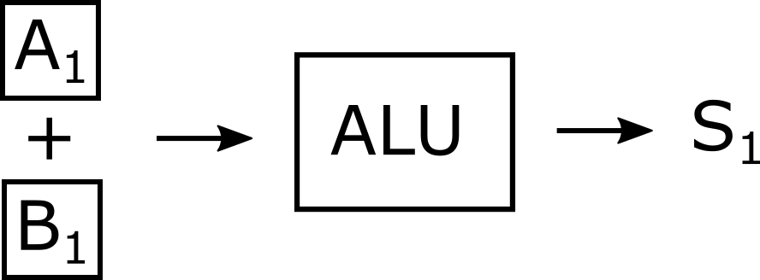
Обычное ALU

Slide 6
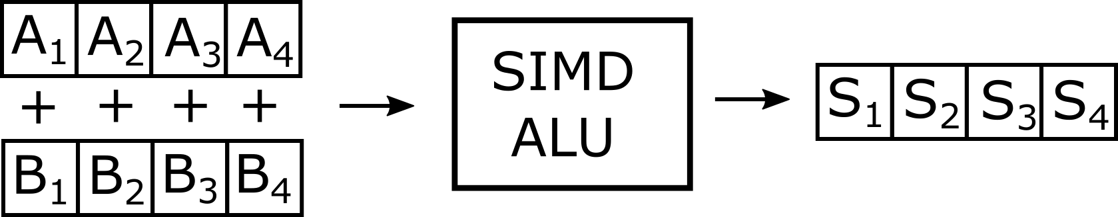
SIMD ALU

Slide 7
SIMD ALU
В чем секрет?

Slide 8
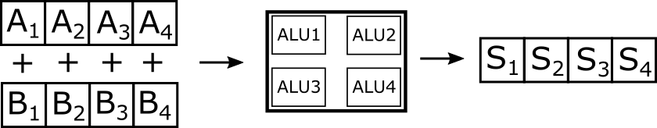
SIMD ALU

Slide 9
SIMD в процессоре
SIMD в процессорах Intel
Операции над 128-битными векторами (SSE2, SSSE3, SSE4.x)
Операции над 256-битными векторами (AVX, AVX 2.0)
Современные процессоры обычно поддерживают все перечисленные расширения
Что это значит?

Slide 10
SIMD в процессоре
SIMD в процессорах Intel
Операции над 128-битными векторами (SSE2, SSSE3, SSE4.x)
Операции над 256-битными векторами (AVX, AVX 2.0)
Современные процессоры обычно поддерживают все перечисленные расширения
Какого ускорения в теории можно добиться?
SSE | AVX
? | ?
int[] data = ...;
int sum = 0;
for (int i = 0; i < 128; i++) sum += data[i];

Slide 11
SIMD в процессоре
SIMD в процессорах Intel
Операции над 128-битными векторами (SSE2, SSSE3, SSE4.x)
Операции над 256-битными векторами (AVX, AVX 2.0)
Современные процессоры обычно поддерживают все перечисленные расширения
Какого ускорения в теории можно добиться?
SSE | AVX
В 4 раза быстрее | В 8 раз быстрее
int[] data = ...;
int sum = 0;
for (int i = 0; i < 128; i++) sum += data[i];

Slide 12
Технические аспекты
SIMD регистры
Выравнивание памяти
Нет времени объяснять, пошли смотреть примеры

Slide 13
SIMD регистры
Во все SIMD вычисления вовлечены специальные регистры
16 штук 128-битных регистров (XMM0-XMM15)
16 штук 256-битных регистров (YMM0-YMM15)
Важно понимать, что их конечное число
Если в процессе вычислений получается много временных переменных – может произойти замедление программы

Slide 14
Выравнивание памяти
Контроллер памяти – чтение/запись данных в памяти.
Основная единица работы с памятью – машинное слово
Оперирует данными, адрес которых кратен размеру машинного слова.

Slide 15
Выравнивание памяти
Контроллер памяти – чтение/запись данных в памяти.
Основная единица работы с памятью – машинное слово
Оперирует данными, адрес которых кратен размеру машинного слова.
Так мы можем представить себе ячейки памяти

Slide 16
Выравнивание памяти
Контроллер памяти – чтение/запись данных в памяти.
Основная единица работы с памятью – машинное слово
Оперирует данными, адрес которых кратен размеру машинного слова.
Но контроллер видит их по-другому

Slide 17
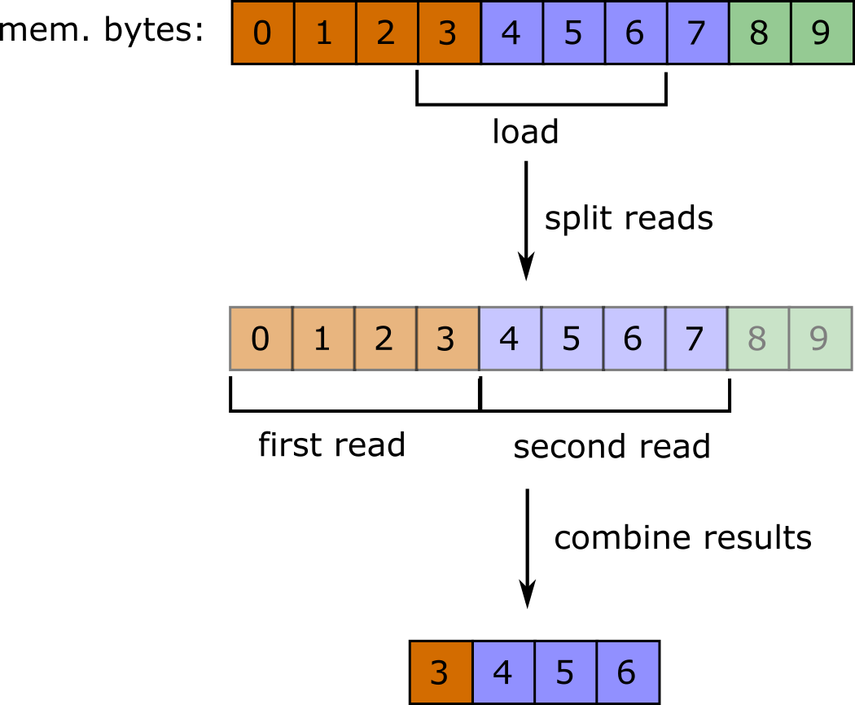
Чтение по невыровненному адресу

Slide 18
Чтение по невыровненному адресу

Slide 19
Чтение по невыровненному адресу

Slide 20
Выравнивание и SIMD
Старые SIMD расширения часто требовали выравненности обрабатываемых данных
Новые допускают работу с невыравненными данными (AVX например)
Однако это может повлечь снижение производительности
Из-за специфики работы процессора, контроллера памяти и т.п.
И что делать?

Slide 21
Выравнивание и SIMD
Старые SIMD расширения часто требовали выравненности обрабатываемых данных
Новые допускают работу с невыравненными данными (AVX например)
Однако это может повлечь снижение производительности
Из-за специфики работы процессора, контроллера памяти и т.п.
Если вы пишете на языке, имеющем инструменты ручного выравнивания – не забывайте про такую особенность SIMD расширений.

Slide 22
SIMD и C#
Немного истории
Требования
Примеры

Slide 23
SIMD в C#
Поддержка SIMD в C# появилась относительно недавно – в 2014 году
Такая задержка связана особенностями CLR
Если нужна полная мощь и эффективность от SIMD расширений – стоит посмотреть в сторону других языков

Slide 24

Требования к C#
RyuJIT компилятор
.NET версии $≥$4.6
64-битное приложение
Необходимые для работы инструменты находятся в System.Numerics.Vectors

Slide 25
Простой подход к векторизации кода
Отбросить немного данных
Чтобы остаток имел размер кратный размеру SIMD регистра
Обработать основной массив данных с помощью SIMD расширений
Наивным образом обработать откинутую часть данных
Скомбинировать результаты, если нужно

Slide 26
Перед тем как векторизовать код
Хорошо покройте его тестами. Тесты должны включать в себя:
Тесты на маленьком объеме данных (массив длины 2)
Тесты на большом объеме данных (массив длины 100)
Тесты на большом объеме данных нечетного размера (массив длины 55)
Напишите нормальный benchmark для будущих реализаций
Не нужно мерять время исполнения “на глаз” или “на stopwatch”

Slide 27
Пример 1: A + B

Slide 28
Пример 1: A + B + C + …

Slide 29
Задача
Дан массив из 100 миллионов чисел типа long
Посчитать их сумму
Данные хранятся в некотором массиве long[] data

Slide 30
Подготавливаемся
Написали хорошие тесты
Подготовили инфраструктуру для бенчмарка
Будем сравнивать векторизованную версию с эталонной не векторизованной:
public long Sum()
{
return data.Sum();
}
Пока что все просто. Да?

Slide 31

Подготавливаемся
Написали хорошие тесты
Подготовили инфраструктуру для бенчмарка
Будем сравнивать векторизованную версию с эталонной не векторизованной:
public long Sum()
{
return data.Sum();
}
Эта реализация далека от оптимальной!
Не совсем.

Slide 32
Подготавливаемся
Написали хорошие тесты
Подготовили инфраструктуру для бенчмарка
Будем сравнивать векторизованную версию с эталонной не векторизованной:
public long SimpleForSum()
{
long sum = 0;
for (int i = 0; i < data.Length; i++)
sum += data[i];
return sum;
}
Так лучше?

Slide 33
Foreach vs For-loop vs LINQ
public long LinqSum()
{
return data.Sum();
}
715.3 ms
public long SimpleForSum()
{
long sum = 0;
for (int i = 0; i < data.Length; i++)
sum += data[i];
return sum;
}
91.0 ms
public long ForeachSum()
{
long sum = 0;
foreach (var element in data)
sum += element;
return sum;
}
85.1 ms

Slide 34
Эталонные решения для сравнения
public long SimpleForSum()
{
long sum = 0;
for (int i = 0; i < data.Length; i++)
sum += data[i];
return sum;
}
91.0 ms
public long ForeachSum()
{
long sum = 0;
foreach (var element in data)
sum += element;
return sum;
}
85.1 ms

Slide 35

Как решать с помощью SIMD?

Slide 36
Как решать с помощью SIMD?

Slide 37
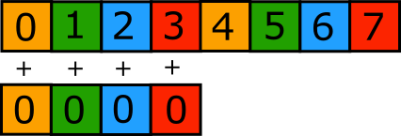
Как решать с помощью SIMD?

Slide 38
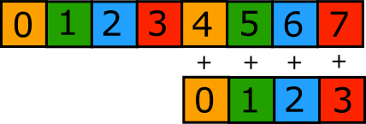
Как решать с помощью SIMD?

Slide 39
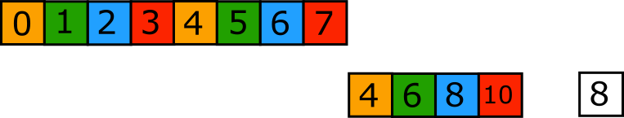
Как решать с помощью SIMD?

Slide 40

Пишем векторизованную версию
Не пугайтесь

Slide 41
Пишем векторизованную версию
var sums = Vector<long>.Zero;
var vectorSize = Vector<long>.Count;
for (int i = 0; i < data.Length; i += vectorSize)
sums += new Vector<long>(data, i);
long sum = 0;
for (int i = 0; i < vectorSize; i++)
sum += sums[i];
return sum;

Slide 42
Пишем векторизованную версию
var sums = Vector<long>.Zero;
var vectorSize = Vector<long>.Count;
for (int i = 0; i < data.Length; i += vectorSize)
sums += new Vector<long>(data, i);
long sum = 0;
for (int i = 0; i < vectorSize; i++)
sum += sums[i];
return sum;
Vector<T> a:
Хранит несколько экземпляров структуры T
“Автоматически определяет” наличие SIMD расширений создает вектор из нулей типа long
Vector<long>.Zero создает вектор из нескольких нулей типа long
Количество зависит от доступных расширений. У меня 8 нулей (AVX 2.0)

Slide 43
Пишем векторизованную версию
var sums = Vector<long>.Zero;
var vectorSize = Vector<long>.Count;
for (int i = 0; i < data.Length; i += vectorSize)
sums += new Vector<long>(data, i);
long sum = 0;
for (int i = 0; i < vectorSize; i++)
sum += sums[i];
return sum;
Vector<T>.Count
Позволяет узнать количество экземпляров структуры T, которое будет хранится в векторе
Даже если компилятор не может использовать SIMD расширения, то хранится будет скорее всего более одного элемента

Slide 44
Пишем векторизованную версию
var sums = Vector<long>.Zero;
var vectorSize = Vector<long>.Count;
for (int i = 0; i < data.Length; i += vectorSize)
sums += new Vector<long>(data, i);
long sum = 0;
for (int i = 0; i < vectorSize; i++)
sum += sums[i];
return sum;
new Vector<long>(array, offset)
Создает вектор из данных массива array начиная с позиции offset
Если элементов меньше, то будет создан вектор меньшего размера

Slide 45
Пишем векторизованную версию
var sums = Vector<long>.Zero;
var vectorSize = Vector<long>.Count;
for (int i = 0; i < data.Length; i += vectorSize)
sums += new Vector<long>(data, i);
long sum = 0;
for (int i = 0; i < vectorSize; i++)
sum += sums[i];
return sum;
Не так сложно, как могло показаться

Slide 46
Запускаем benchmark
for loop | foreach | simd for
91.0 ms | 85.1 ms | ?
Ожидание: ускорение в 4 раза

Slide 47
Запускаем benchmark
for loop | foreach | simd for
91.0 ms | 85.1 ms | 79.9 ms
Ожидание: ускорение в 4 раза

Slide 48

Запускаем benchmark
for loop | foreach | simd for
91.0 ms | 85.1 ms | 79.9 ms
Ожидание: ускорение в 4 раза
Ожидание: ускорение в 4 раза
Реальность: ускорение на 6%

Slide 49
Мое объяснение ситуации
Код достаточно простой и хорошо оптимизируется сам по себе компилятором
Слаженная работа конвейера, предсказателя ветвлений, кэша инструкций и других элементов процессора делают этот код еще быстрее
Невыравненность данных сильно сказывается на производительности

Slide 50
Извлекаем уроки
SIMD далеко не всегда ускоряет код во столько раз, во сколько вы ожидаете
Важно сделать всевозможно оптимизации и максимально ускорить код, который есть у вас сейчас
Возможно после этого вам даже не понадобится SIMD

Slide 51
Пример 2: Количество чисел из отрезка

Slide 52
Задача
Дан массив из 100 миллионов чисел типа int
Посчитать количество чисел лежащих в отрезке l..r
Данные хранятся в некотором массиве int[] data
l, r заданы

Slide 53
TODO

Slide 54
Подводим итоги
Когда не нужно использовать SIMD?
Когда нужно?

Slide 55
Когда не нужно использовать SIMD?
Когда вы чувствуете, что не до конца хорошо владеете технологией
Конечно, когда-то нужно начать. Но начинайте с простых примеров
Когда существуют места, где можно применить другие оптимизации
Когда вы собираетесь оптимизировать не самое узкое место
Не стоит заменять обычный параллелизм SIMD расширениями

Slide 56
Когда можно использовать SIMD?
Когда ни один из предыдущих пунктов не выполнен
Когда у вас есть алгоритм, который хорошо формулируется в терминах операций над векторами
Не забываем, что у нас уже должна быть пачка тестов и бенчмарков

Slide 57
Если вы решились векторизовать код
Будьте готовы к тому, что SIMD расширения не оправдают ваших ожиданий
Будьте готовы изучать сгенерированный ассемблер, писать unsafe код
Будьте готовы к тому, что в C# SIMD-расширения недостаточно быстрые. В C++ быстрее
Будьте готовы к тому, что вам придется написать C++ код и подключить к вашему проекту в качестве внешней библиотеки
Будьте готовы к тому, что в итоге оптимизации не принесут существенного выигрыша
Будьте готовы пожертвовать незначительными оптимизациями в угоду читаемого кода

Slide 58
Если вы решились векторизовать код
Будьте готовы к тому, что SIMD расширения не оправдают ваших ожиданий
Будьте готовы изучать сгенерированный ассемблер, писать unsafe код
Будьте готовы к тому, что в C# SIMD-расширения недостаточно быстрые. В C++ быстрее
Будьте готовы к тому, что вам придется написать C++ код и подключить к вашему проекту в качестве внешней библиотеки
Будьте готовы к тому, что в итоге оптимизации не принесут существенного выигрыша
Будьте готовы пожертвовать незначительными оптимизациями в угоду читаемого кода

Slide 59
Если вы решились векторизовать код
Будьте готовы к тому, что SIMD расширения не оправдают ваших ожиданий
Будьте готовы изучать сгенерированный ассемблер, писать unsafe код
Будьте готовы к тому, что в C# SIMD-расширения недостаточно быстрые. В C++ быстрее
Будьте готовы к тому, что вам придется написать C++ код и подключить к вашему проекту в качестве внешней библиотеки
Будьте готовы к тому, что в итоге оптимизации не принесут существенного выигрыша
Будьте готовы пожертвовать незначительными оптимизациями в угоду читаемого кода

Slide 60
Если вы решились векторизовать код
Будьте готовы к тому, что SIMD расширения не оправдают ваших ожиданий
Будьте готовы изучать сгенерированный ассемблер, писать unsafe код
Будьте готовы к тому, что в C# SIMD-расширения недостаточно быстрые. В C++ быстрее
Будьте готовы к тому, что вам придется написать C++ код и подключить к вашему проекту в качестве внешней библиотеки
Будьте готовы к тому, что в итоге оптимизации не принесут существенного выигрыша
Будьте готовы пожертвовать незначительными оптимизациями в угоду читаемого кода

Slide 61
Если вы решились векторизовать код
Будьте готовы к тому, что SIMD расширения не оправдают ваших ожиданий
Будьте готовы изучать сгенерированный ассемблер, писать unsafe код
Будьте готовы к тому, что в C# SIMD-расширения недостаточно быстрые. В C++ быстрее
Будьте готовы к тому, что вам придется написать C++ код и подключить к вашему проекту в качестве внешней библиотеки
Будьте готовы к тому, что в итоге оптимизации не принесут существенного выигрыша
Будьте готовы пожертвовать незначительными оптимизациями в угоду читаемого кода

Slide 62
Если вы решились векторизовать код
Будьте готовы к тому, что SIMD расширения не оправдают ваших ожиданий
Будьте готовы изучать сгенерированный ассемблер, писать unsafe код
Будьте готовы к тому, что в C# SIMD-расширения недостаточно быстрые. В C++ быстрее
Будьте готовы к тому, что вам придется написать C++ код и подключить к вашему проекту в качестве внешней библиотеки
Будьте готовы к тому, что в итоге оптимизации не принесут существенного выигрыша
Будьте готовы пожертвовать незначительными оптимизациями в угоду читаемого кода

Slide 63
Если вы решились векторизовать код
Будьте готовы к тому, что SIMD расширения не оправдают ваших ожиданий
Будьте готовы изучать сгенерированный ассемблер, писать unsafe код
Будьте готовы к тому, что в C# SIMD-расширения недостаточно быстрые. В C++ быстрее
Будьте готовы к тому, что вам придется написать C++ код и подключить к вашему проекту в качестве внешней библиотеки
Будьте готовы к тому, что в итоге оптимизации не принесут существенного выигрыша
Будьте готовы пожертвовать незначительными оптимизациями в угоду читаемого кода

Slide 64
Реализация #1
int memcmp(const char *src_1, const char* src_2, int len)
{
for (int i = 0; i < len; i++){
if (src_1[i] != src_2[i])
return src_1[i] < src_2[i] ? -1 : 1;
return 0;
}

Slide 65
Реализация #2
ATTR int memcmp_unaligned_unrolled(const char* src_1, const char* src_2, int len)
{
const Vec* ptr1 = (const Vec*)src_1;
const Vec* ptr2 = (const Vec*)src_2;
for (int i = 0; i < len; i += 32, ptr1 += 2, ptr2 += 2){ Vec M11 = _mm_loadu_si128(ptr1);
Vec M12 = _mm_loadu_si128(ptr2);
Vec M21 = _mm_loadu_si128(ptr1 + 1);
Vec M22 = _mm_loadu_si128(ptr2 + 1);
Vec MX1 = _mm_xor_si128(M11, M12);
Vec MX2 = _mm_xor_si128(M21, M22);
MX1 = _mm_or_si128(MX1, MX2);
if (!_mm_testz_si128(MX1, MX1)){
for (int a = 0; a < 32; a++)
if (src_1[i + a] != src_2[i + a])
return src_1[i + a] < src_2[i + a] ? -1 : 1;
}
}
return 0;
}

Slide 66

Стоит задуматься
Или порефакторить реализацию #2

Slide 67
Вопросы?

Slide 68
Спасибо за внимание

